Slide 1
Toán
Bài 39: So sánh số lớn gấp mấy lần số bé (tiết 2)

Slide 2
Hôm nay chúng mình tiếp tục công việc còn dang dở ở tiết học trước nhé!

Slide 3
MỘT NGÀY LÀM NÔNG DÂN

Slide 4
Ở tiết học trước chúng mình đã thực hiện nhiệm vụ “Một ngày làm nông dân” và thu hoạch được vườn cà rốt to. Giờ đây các bạn hãy tiếp tục giúp chúng mình vượt qua các trạm thử thách để trở thành một người nông dân thực thụ nhé!

Slide 5
Trạm 3
THU HOẠCH NÔNG SẢN

Slide 6
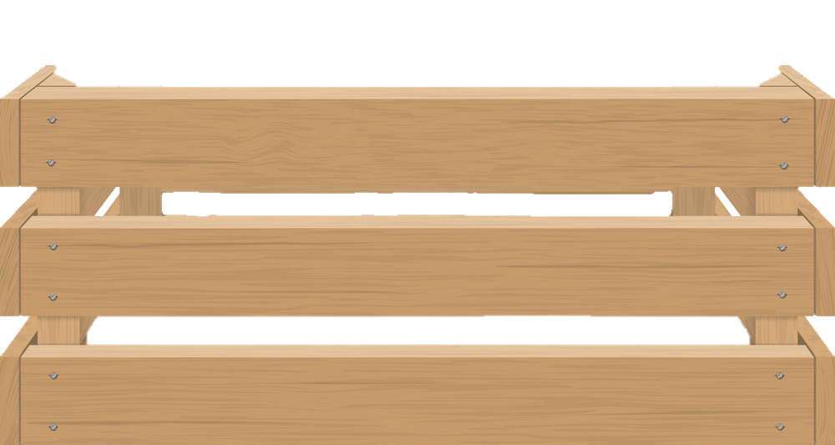
1. Số
Số lớn | 8 | 12 | 15 | 24 | 30
Số bé | 2 | 4 | 5 | 6 | 3
Số lớn hơn số bé bao nhiêu đơn vị? | 6 | ? | ? | ? | ?
Số lớn gấp mấy lần số bé? | 4 | ? | ? | ? | ?
Thử thách 3
THU HOẠCH DƯA HẤU

Slide 7
1. Số
Số lớn | 8 | 12 | 15 | 24 | 30
Số bé | 2 | 4 | 5 | 6 | 3
Số lớn hơn số bé bao nhiêu đơn vị? | 6 | ? | ? | ? | ?
Số lớn gấp mấy lần số bé? | 4 | ? | ? | ? | ?
8
10
18
27
3
3
4
10

Slide 8
Được một giỏ dưa hấu đầy luôn này! Cảm ơn các bạn nhé! Mình cùng đến với thử thách tiếp theo nhé!
Thử thách 3
THU HOẠCH DƯA HẤU

Slide 9
8
4
Số bóng trong một hàng gấp số bóng trong một cột số lần là: 8 : 4 = 2 ( lần)
Thử thách 4
THU HOẠCH BẮP CẢI

Slide 10
Thử thách “thu hoạch bắp cải” rất vui đúng không nào? Chúng ta cùng đến với thử thách tiếp theo nhé!
Thử thách 4
THU HOẠCH BẮP CẢI

Slide 11
Công việc “thu hoạch nông sản” thật thú vị đúng không các bạn? Thu hoạch xong rồi thì chúng ta cùng “vận chuyển nông sản” lên xe nhé! Công việc này chúng ta sẽ cùng nhau làm ở bài tập số 3 nhé!

Slide 12
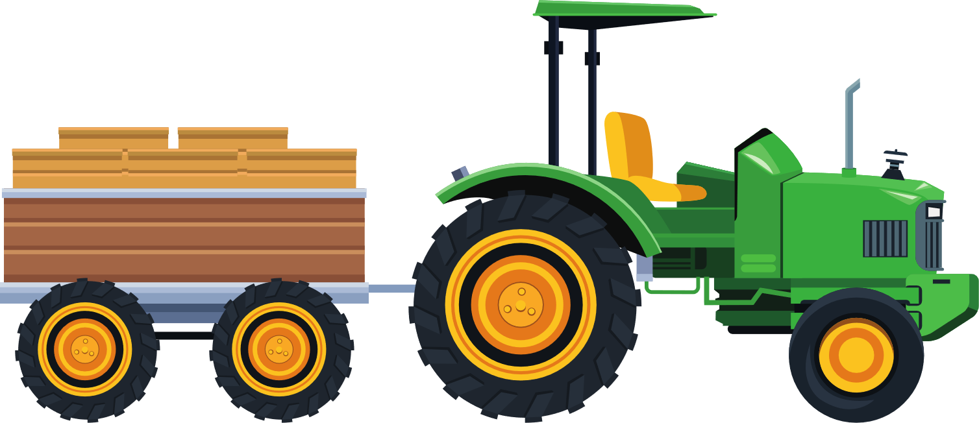
Trạm 4
VẬN CHUYỂN NÔNG SẢN

Slide 13
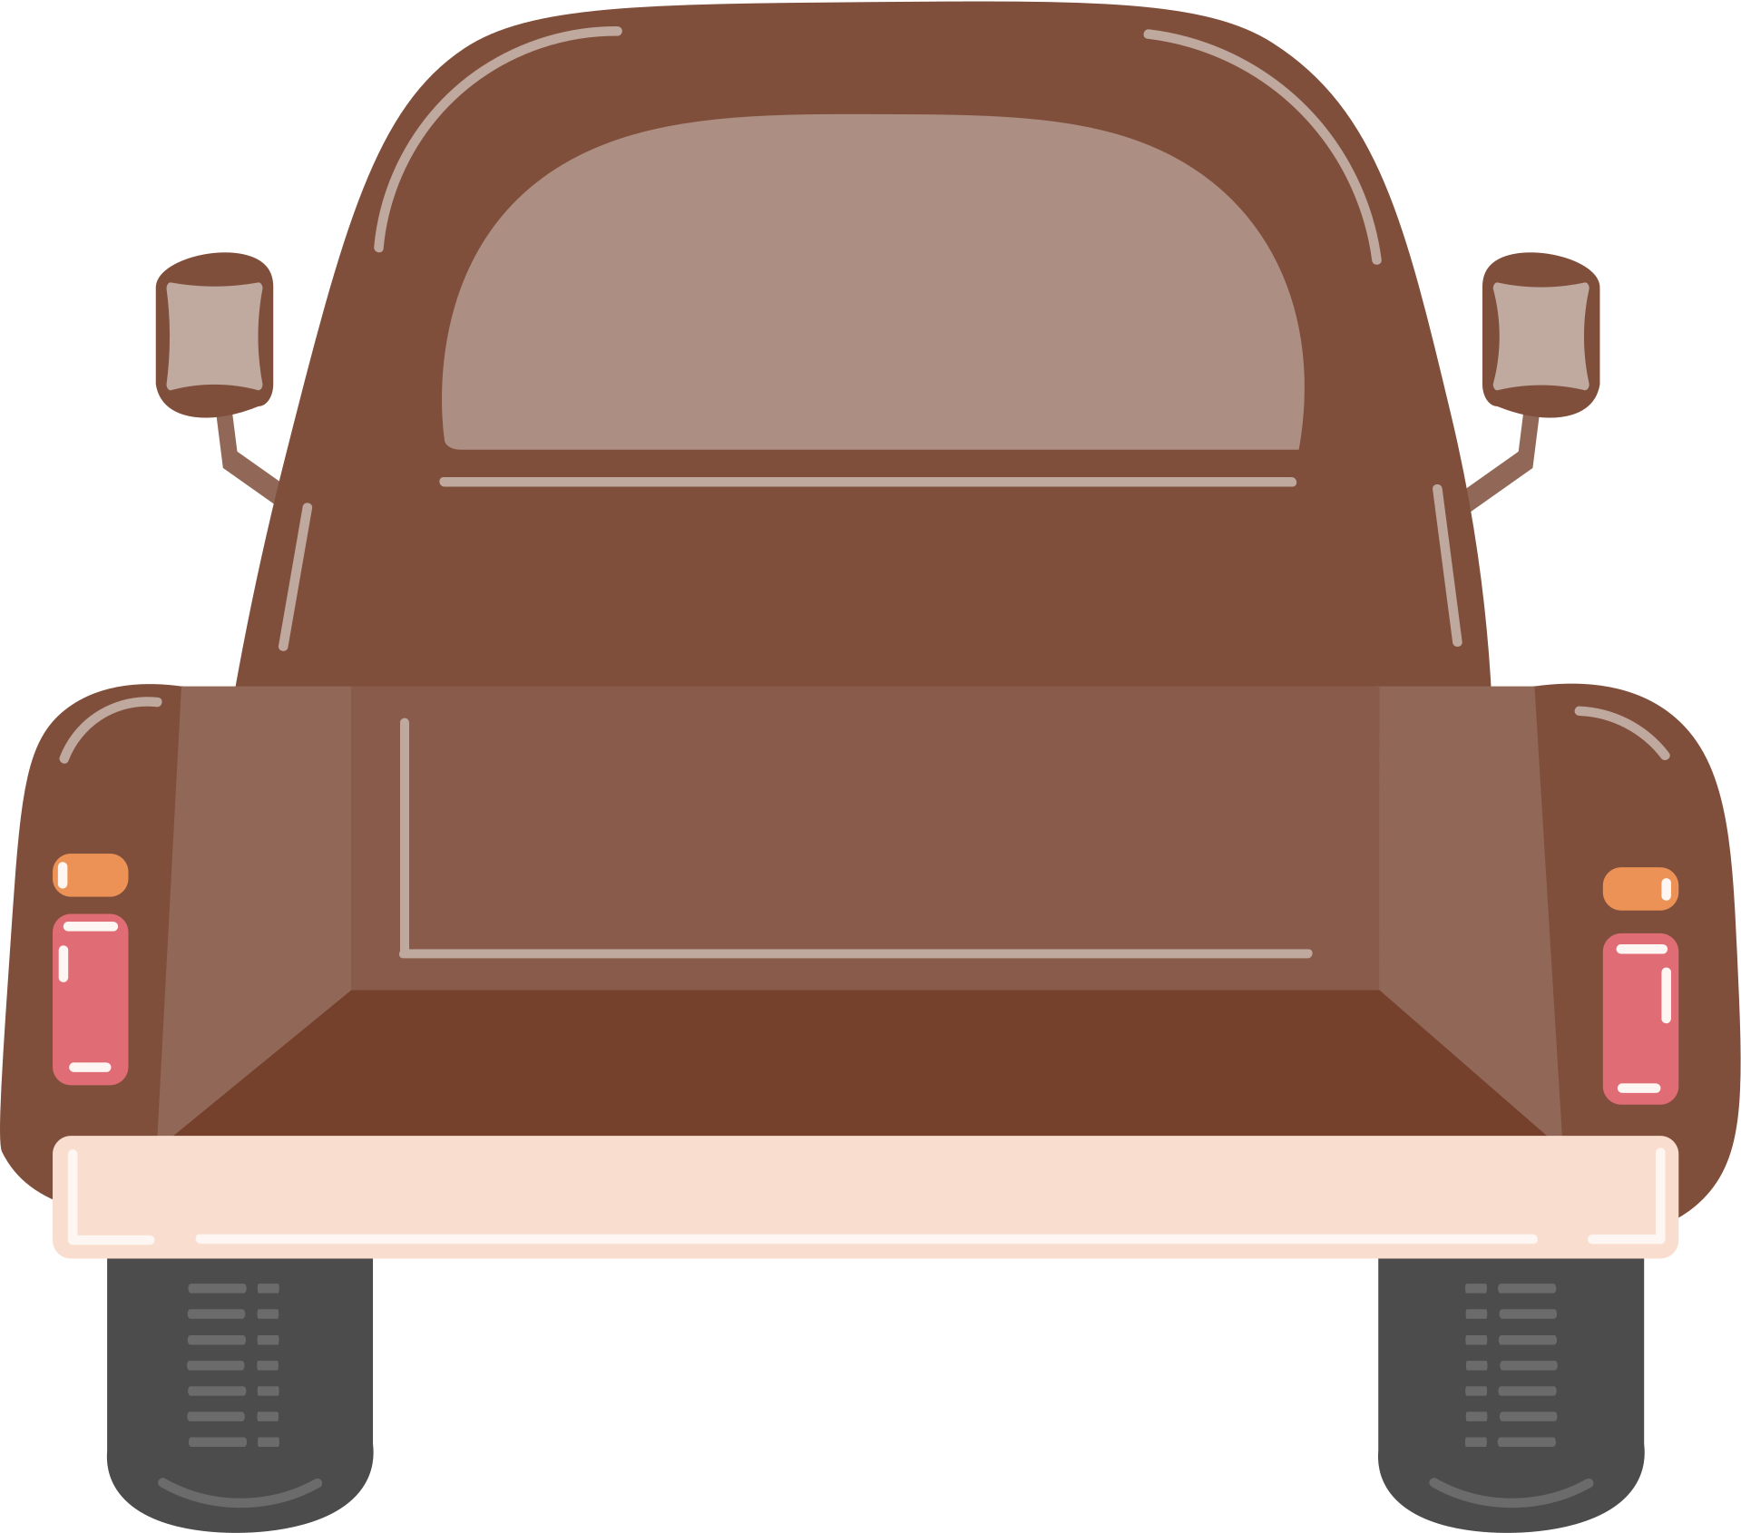
Bạn hãy giúp mình vận chuyển các thùng hàng lên xe bằng cách trả lời câu hỏi sau thùng hàng nhé!
Notes:
GV CLICK CHUỘT VÀO THÙNG HÀNG => XUẤT HIỆN CÂU HỎI
SAU KHI HOÀN THÀNH, GV CLICK CHUỘT VÀO MẶT TRỜI => KẾT THÚC THỬ THÁCH

Slide 14
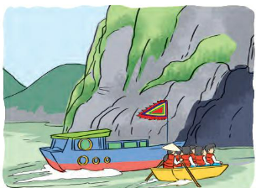
3. Thuyền lớn chở 24 khách du lịch, thuyền nhỏ chở 6 khách du lịch
Hỏi:
Thuyền lớn chở nhiều hơn thuyền nhỏ bao nhiêu khách du lịch?
Số khách ở thuyền lớn gấp mấy lần số khách ở thuyền nhỏ?
Notes:
SAU KHI HS TRẢ LỜI XONG, GV CLICK CHUỘT VÀO CHIẾC XE ĐỂ TRỞ VỀ

Slide 15
3. Thuyền lớn chở 24 khách du lịch, thuyền nhỏ chở 6 khách du lịch
Hỏi:
Thuyền lớn chở nhiều hơn thuyền nhỏ bao nhiêu khách du lịch?
Số khách ở thuyền lớn gấp mấy lần số khách ở thuyền nhỏ?
Bài giải:
a) Thuyền lớn chở nhiều hơn thuyền nhỏ số khách du lịch là:
a) Thuyền lớn chở nhiều hơn thuyền nhỏ số khách du lịch là:
24 – 6 = 18 (khách)
b) Số khách ở thuyền lớn gấp số lần số khách ở thuyền nhỏ là:
24 : 6 = 4 (lần)
Đáp số: a) 18 khách
b) 4 lần
Notes:
SAU KHI HS TRẢ LỜI XONG, GV CLICK CHUỘT VÀO CHIẾC XE ĐỂ TRỞ VỀ

Slide 16
Notes:
GV CLICK CHUỘT VÀO THÙNG HÀNG => XUẤT HIỆN CÂU HỎI
SAU KHI HOÀN THÀNH, GV CLICK CHUỘT VÀO MẶT TRỜI => KẾT THÚC THỬ THÁCH

Slide 17
Trạm 4
VẬN CHUYỂN NÔNG SẢN
Cảm ơn các bạn đã giúp mình “vận chuyển nông sản” nhé!
Notes:
GV CLICK CHUỘT BẤT KÌ ĐỂ XE CHẠY

Slide 18
Cảm ơn các bạn đã giúp chúng mình hoàn thành xuất sắc nhiệm vụ “một ngày làm nông dân” nhé! Chào tạm biệt và hẹn gặp lại các bạn nhé!

